Slide 1
《数 值 分 析》
期末总结
Notes:
Confidential, for review only

Slide 2
考试题型
一、填空题
二、计算题
计算过程可以使用计算器

Slide 3
第一章 数值计算中的误差
1 误差
  (1) 绝对误差(限)、相对误差(限)
  (2) 有效数字
2 算术运算中的误差
  加法(减法)、 乘法
3 误差的来源与分类
  舍入误差和截断误差
4 误差分配原则与处理方法

Slide 4
绝对误差与相对误差
绝对误差Δ
  设A是精确值，a是近似值，则定义两者之差 Δ=a-A为近似数a的绝对误差
绝对误差限ε
  |Δ|=|a-A|<ε(上界)，称为绝对误差限
相对误差δ
  绝对误差与精确值之比δA= Δ/A为相对误差
相对误差限
  |δA|=|Δ/A|<η (上界)，称为相对误差限
绝对误差和相对误差有关系：Δ=a δA

Slide 5
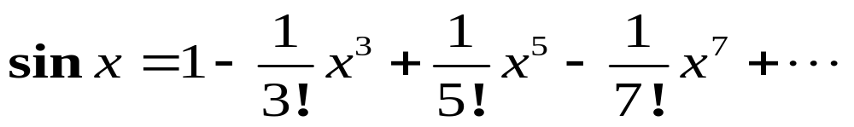
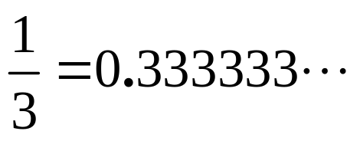
误差的来源与分类
模型误差
观测误差
截断误差
  求解数学模型所用的数值计算方法如果是一种近似的方法，那么得到的是数学模型的近似解，由此产生的误差称为截断误差。
舍入误差
  由于计算机的字长有限，参加运算的数据以及运算结果在计算机上存放会产生误差。这种误差称舍入误差或者计算误差。

Slide 6
误差的分配原则与处理方法
误差配置原则
  总误差=截断误差+舍入误差,即ε = R+∈
  R≈∈
误差的处理方法
  1. 给定运算误差∈ ，确定参与运算的数值字长
  2. 近似式的项数已定而字长待定
  3. 总误差给定，要求确定项数和数值字长.
  4. 数值字长已定，待定近似式项数
ε = R+∈
R≈∈

Slide 7
第二章 方程(组)的迭代解法
1. 根的初值确定方法
2. 迭代解法
  (1) 迭代法的计算步骤
  (2) 迭代法的收敛性（ϕ’(x)|≤q<1 ）
3. 迭代公式的改进（减小q的值）：
  (1) 埃特肯法
  (2) 牛顿迭代法
  (3) 牛顿下山法
  (4) 弦截法

Slide 8
1. 根的初值确定方法
求方程根的问题，几何上讲是求曲线y=f (x)与x轴交点的横坐标。
定理2.1设f (x)为区间[a,b]上的单值连续函数，如果f (a)·f (b)<0，则[a,b]中至少有一个实根。如果f (x)在[a,b]上还是单调地递增或递减，则仅有一个实根
确定根所在区间的方法：
  (1) 画图法
  (2) 扫描法
  (3) 对分法
Notes:
Confidential, for review only

Slide 9
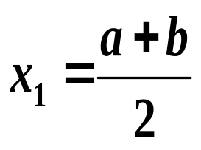
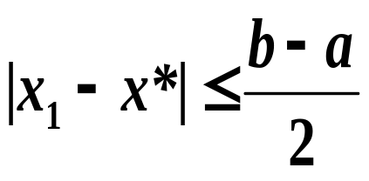
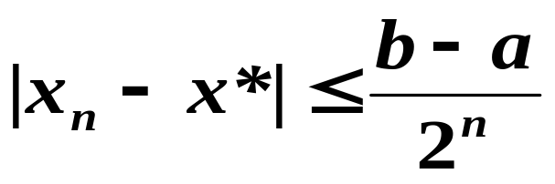
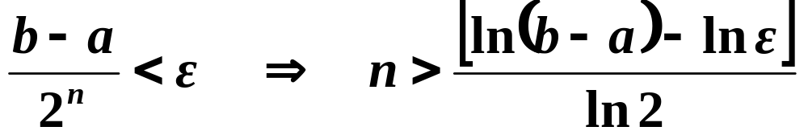
对分法
误差分析
第1步产生的
有误差
第 n 步产生的 x_{k} 有误差
①计算简单;
② 对f (x) 要求不高(只要连续即可) .
①无法求复根及偶重根
② 收敛慢
Notes:
Confidential, for review only

Slide 10
2.迭代解法
迭代法的计算步骤归纳如下：
  (1)选取初值x₀，
  (2)确定方程f(x)=0的等价形式x=ϕ(x) ,判断收敛性
  (3)按公式x_{n+1}= ϕ(x_{n})计算x_{n+1}的值
  (4)迭代终止判断
    如果| x_{n+1}-x_{n}|<ε则停止计算，否则继续迭代
收敛条件
  | ϕ’(x)|≤ q <1 是迭代序列收敛的充分条件
  在实际应用时，可用| ϕ’(x₀)|≤ q <1
收敛速度 | ϕ’(x)|
Notes:
Confidential, for review only

Slide 11
3.迭代公式的改进
(1)埃特肯法
(2) 牛顿迭代法
(3)牛顿下山法
(4) 弦截法
Notes:
Confidential, for review only
其一般公式可归纳为

Slide 12
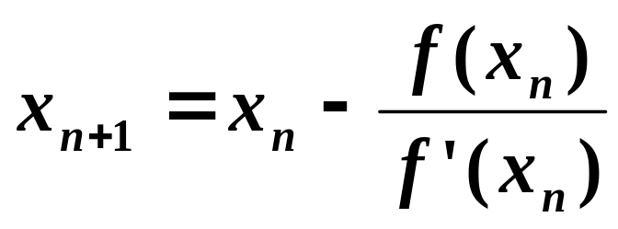
牛顿迭代法
牛顿迭代法计算步骤：
  (1)选取初值x₀
  (2)对于n=0,1,2,3…计算f(x_{n})和f ’(x_{n})，以及
  (3)判断如果| x_{n+1}-x_{n} |<ε，则迭代终止，否则n增加1，转(2)
Notes:
Confidential, for review only

Slide 13
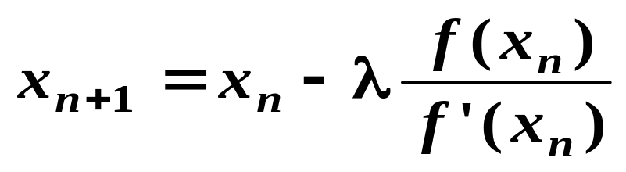
牛顿下山法
引进参数λ，
并用尝试法修改λ值大小(即改变原切线的斜率)，使达到|f(x₀)|> |f(x₁)|>…单调下降的目的。
称|f(x_{n+1})|< |f(x_{n})|为下山条件, 这种算法为下山法.

Slide 14
联立方程组的延拓解法
建立同伦方程组H(X, t)=0，
  这里X=(x₁, x₂,…,x_{n})，t为引入的参数。
同伦方程组是满足以下条件的联立方程组：
（1）H(X⁽⁰⁾,t)=0，
X⁽⁰⁾=(x₁⁽⁰⁾, x₂⁽⁰⁾, …,x_{n}⁽⁰⁾)是任意取定的一组初值
即同伦方程组在任意初值X⁽⁰⁾满足的条件是H(X,0)
（2） H(X,1)= F(X)=0，
即当t=1时,H(X,1)=0与原联立方程组F(X)相同。
Notes:
Confidential, for review only

Slide 15
第三章 解线性方程组的直接法
§1消元法
  消元法的描述
    高斯消元法、克劳特消元法
    平方根法、追赶法
  消元法的应用条件
§2 选主元的高斯消元法
  列主元素法
  全主元素法

Slide 16
1 消元法
思路:
  通过组合方程的方法实现逐步消元,达到将原方程组化为三角形方程组的目的,
  然后用回代法解此三角形方程组即可获得原方程组的解.
在不考虑舍入误差的情况下，可以求得精确解。
Notes:
Confidential, for review only

Slide 17
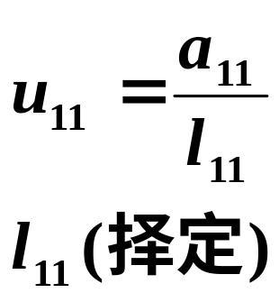
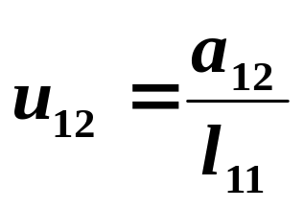
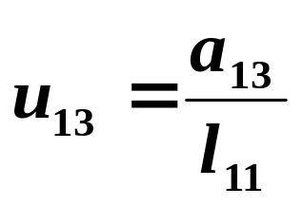
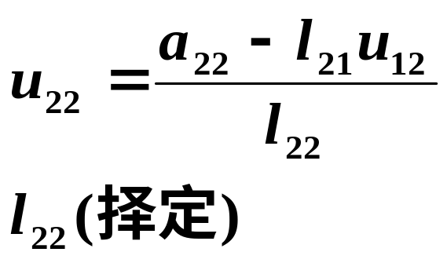
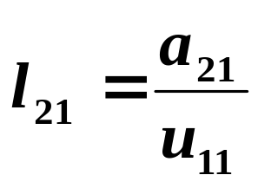
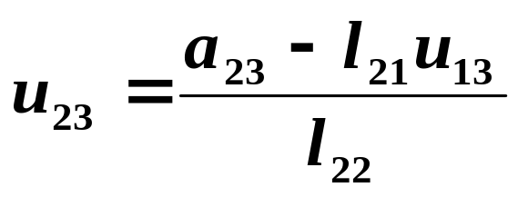

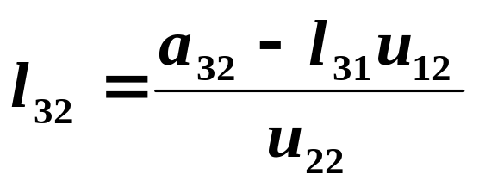
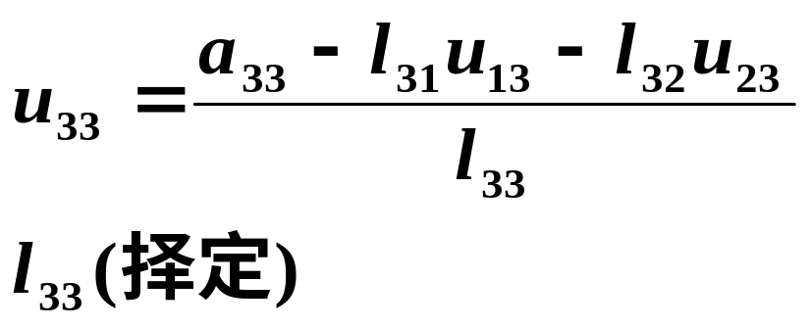
消元法综述
Notes:
Confidential, for review only

Slide 18
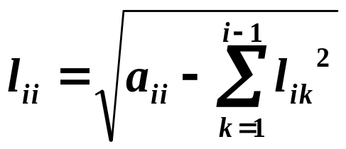
常用消元法
l_{ii}选值的不同会影响到计算量及舍入误差的大小
高斯消元法：
  取l_{ii} =1
克劳特消元法
  l₁₁= a₁₁⁽⁰⁾= a₁₁ , l₂₂= a₂₂⁽¹⁾ , l₃₃= a₃₃⁽²⁾,…, l_{nn}= a_{nn}^{(n-1)}
  u_{ii} =1
平方根法
  取l_{ii}= u_{ii} ,有l_{ij}= u_{ji}
Notes:
Confidential, for review only

Slide 19
主元素法
原因
  l_{ij}=分子/u_{jj}，u_{ij}=分子/l_{ii}，z_{i}=分子/l_{ii}，x_{i}=分子/u_{ii}
  公式Σl_{ik} u_{kj}，
  分母为零
提出主元素法是为控制舍入误差
交换原则：
  使在对角线位置上获得绝对值尽可能大的系数作为u_{ij}, 称这样的u_{ij}为主元素，并称使用主元素的消元法为主元素法
列主元素法
Notes:
Confidential, for review only

Slide 20
第四章 解线性方程组的迭代法
1.范数定义
2.雅克比迭代法
3.高斯-赛德尔迭代法
4.有关收敛的判别
5.松弛迭代法

Slide 21
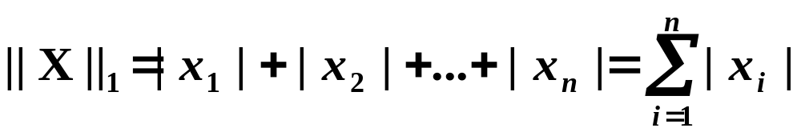
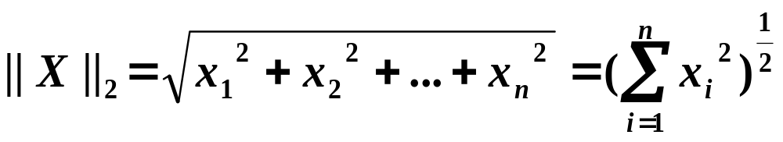
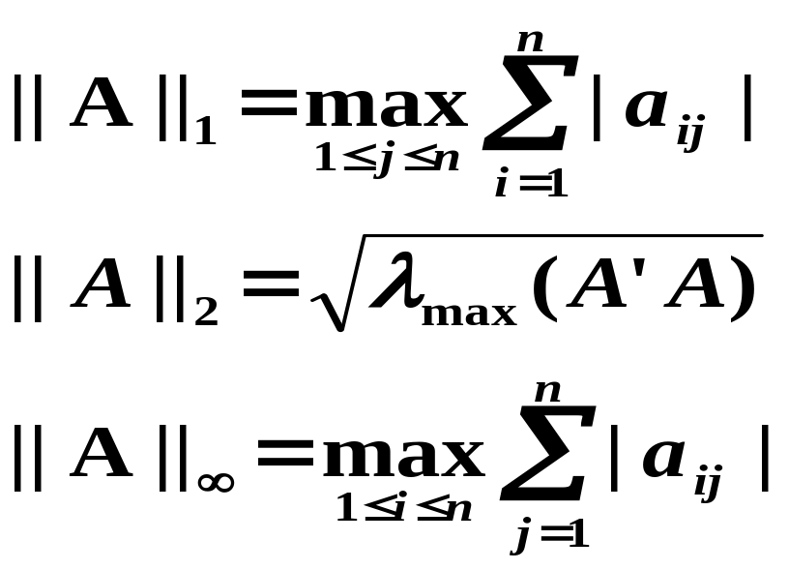
1 向量范数,矩阵范数,谱半径
向量范数是用来度量向量长度的,它可以看成是二、三维解析几何中向量长度概念的推广
1-范数
2-范数
∞-范数
列范数
2-范数
行范数
Notes:
Confidential, for review only

Slide 22
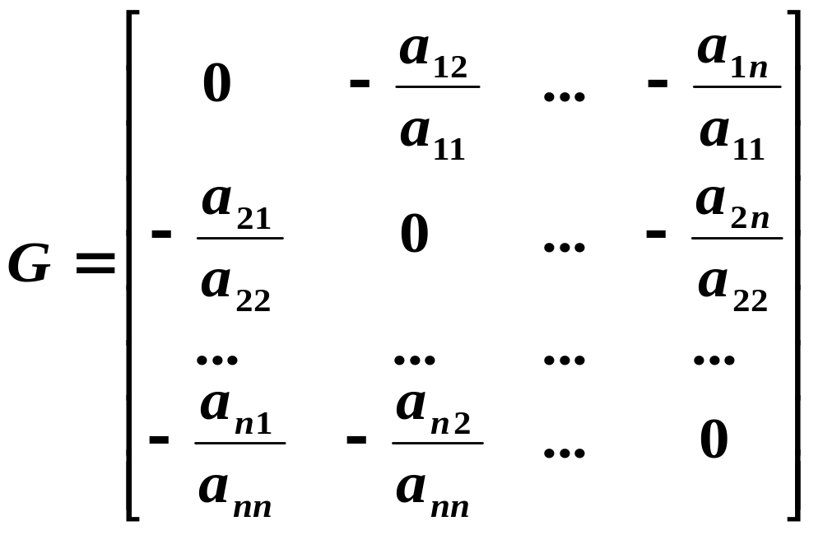
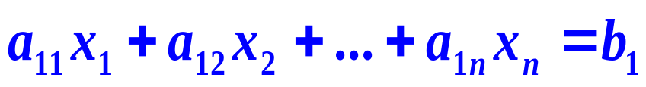
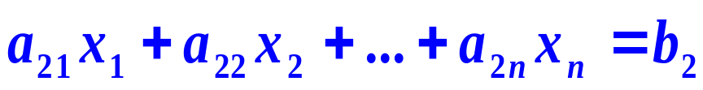
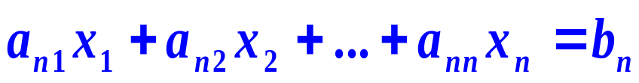
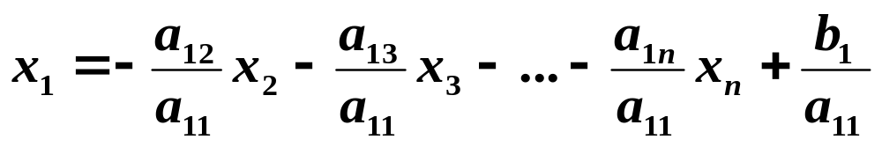
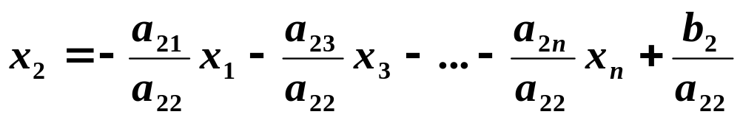
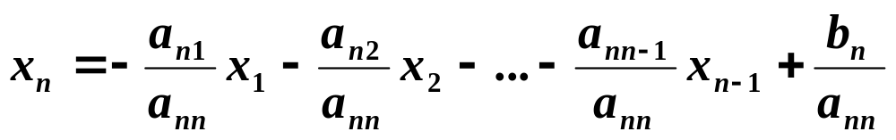
2. 雅克比迭代法
雅克比迭代法
^{(k+1)}
^{(k)}
^{(k)}
^{(k)}
迭代矩阵
^{(k+1)}
^{(k)}
^{(k)}
^{(k)}
^{(k+1)}
^{(k)}
^{(k)}
^{(k)}

Slide 23
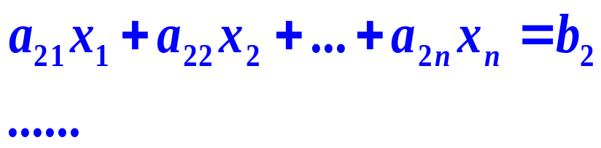
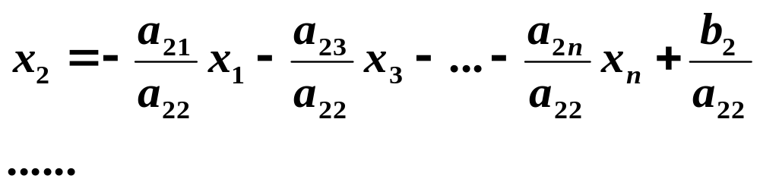
3. 高斯-赛德尔迭代法
高斯-赛德尔迭代法
^{(k+1)}
^{(k)}
^{(k)}
^{(k)}
^{(k+1)}
^{(k+1)}
^{(k)}
^{(k)}
^{(k+1)}
^{(k+1)}
^{(k+1)}
^{(k+1)}

Slide 24
4.有关收敛的判别——迭代矩阵
定理4.6 对任何初始向量X⁽⁰⁾和常数项N，由迭代公 式 X^{(k+1)} =MX^{(k)}+N (k=0,1,2,…)
  产生的向量序列{X^{(k)}}收敛的必要充分条件是
说明：
  迭代的收敛性只与迭代矩阵的谱半径有关
  迭代是否收敛与系数矩阵A及演变方式有关
  与常数项和初始向量的选择无关。
Notes:
Confidential, for review only

Slide 25
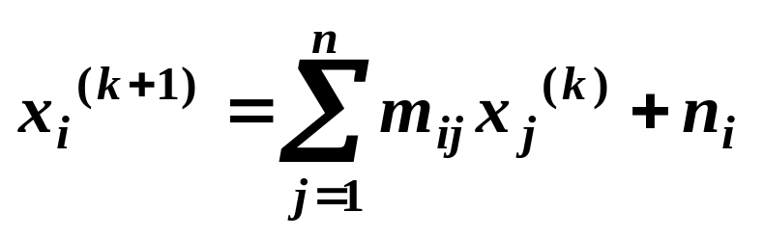
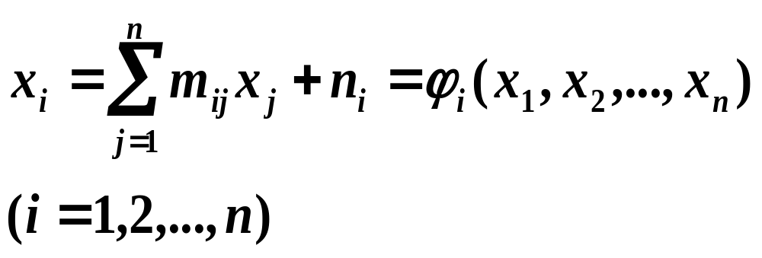
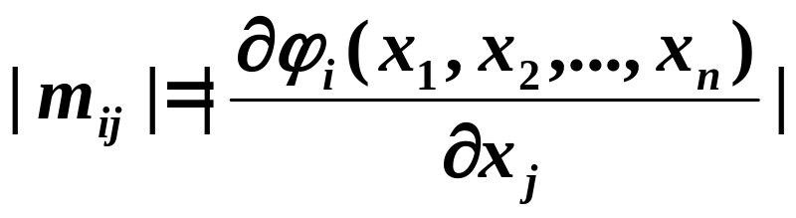
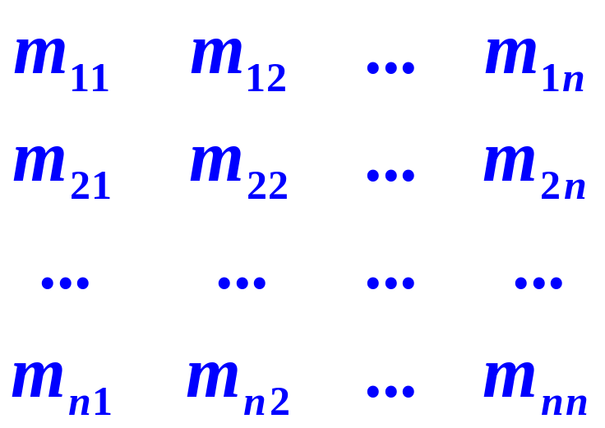
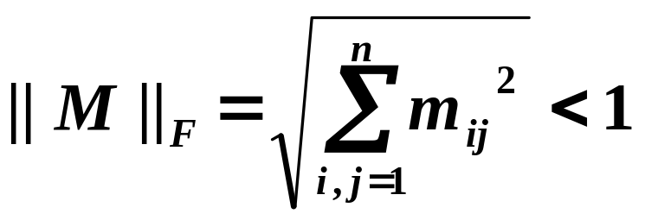
4.有关收敛的判别——迭代矩阵
简单迭代法、赛德尔迭代法收敛的三个充分条件
||M||∞=max{μ_{i}}<1
||M||₁= max{v_{i}}<1

Slide 26
4.有关收敛的判别——系数矩阵
定理4.9 若系数矩阵A不可约且具有对角占优，则雅可比迭代法必定收敛
定理4.10 若系数矩阵A不可约且具有对角占优，则高斯-赛德尔迭代法必定收敛
定理4.11 若A对称正定，则高斯-赛德尔迭代法收敛
Notes:
Confidential, for review only

Slide 27
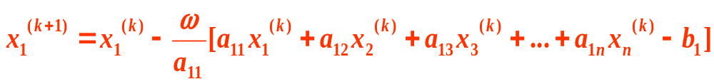
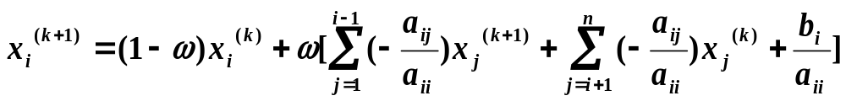
5. 松弛法
带有松弛因子的逐次松弛法
相关定理
  定理4.12 松弛法收敛的必要条件是0< ω<2
  定理4.13 若A为对称正定矩阵，则当0< ω<2时，松弛法恒收敛
  定理4.14 若A为不可约、对角占优矩阵，且松弛因子ω满足0< ω≤1时，则松弛法必定收敛

Slide 28
第五章 插 值 法
不等距条件下的牛顿基本差商公式
  1. 差商定义及性质
  2. 牛顿基本差商公式
  3. 截断误差估计
等距节点下的牛顿基本差商公式
  1. 差分定义
  2. 牛顿前向插值公式
  3. 牛顿后向插值公式
  4. 中心差分公式

Slide 29
第五章 插 值 法
不等距节点下的拉格朗日插值公式
  拉格朗日插值公式
  舍入误差
插值公式的唯一性及其应用
反插值
埃尔米特插值多项式
样条插值

Slide 30
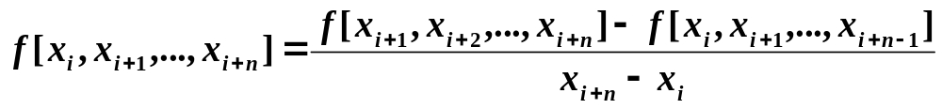
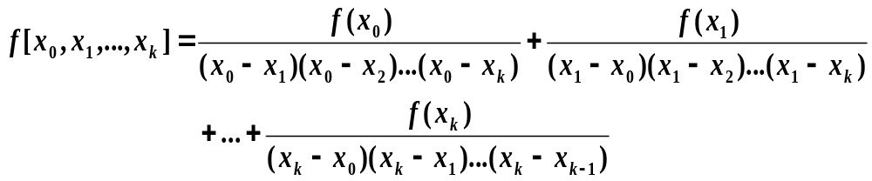
第五章 插值法
1. 差商
  (1)差商定义
  (2)差商的重要特性——对称性
  (3)差商表
一般的，可定义区间[x_{i},x_{i+1},…,x_{i+n}]上的n阶差商为

Slide 31
§1.1 差 商
差商表
f[x₁,x₂]- f[x₀,x₁]
x_{i} | f[x_{i}] | f[x_{i},x_{i+1}] | f[x_{i},x_{i+1},x_{i+2}] | f[x_{i},x_{i+1},x_{i+2}]
x₀ | f(x₀)
 |  | f[x₀,x₁]
x₁ | f(x₁) |  | f[x₀,x₁,x₂]
 |  | f[x₁,x₂] |  | f[x₀,x₁,x₂ ,x₃]
x₂ | f(x₂) |  | f[x₁,x₂,x₃]
 |  | f[x₂,x₃]
x₃ | f(x₃)
… | … |  | …
x₂ – x₀
Notes:
Confidential, for review only
各阶差商可按下表排列方式逐列进行计算，称下表为差商表

Slide 32
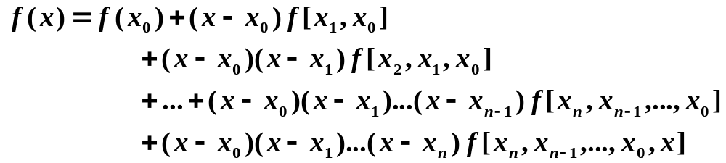
2 牛顿基本差商公式
P_{n}(x):牛顿基本差商公式
R_{n}(x)余式
x_{i} | f[x_{i}] | f[x_{i},x_{i+1}] | f[x_{i},x_{i+1},x_{i+2}] | f[x_{i},x_{i+1},x_{i+2}]
x₀ | f(x₀)
 |  | f[x₀,x₁]
x₁ | f(x₁) |  | f[x₀,x₁,x₂]
 |  | f[x₁,x₂] |  | f[x₀,x₁,x₂ ,x₃]
x₂ | f(x₂) |  | f[x₁,x₂,x₃]
 |  | f[x₂,x₃]
x₃ | f(x₃)
Notes:
Confidential, for review only
若用P_{n}(x)近似f(x)，则误差为R_{n}(x)。当x=x_{i}(i=0,1, 2,…,n)时， R_{n}(x_{i} )=0， p(x_{i})= y_{i} ；而当x≠x_{i}时， R_{n}(x_{i} ) ≠ 0， 所以p(x_{i})≈ f(x)

Slide 33
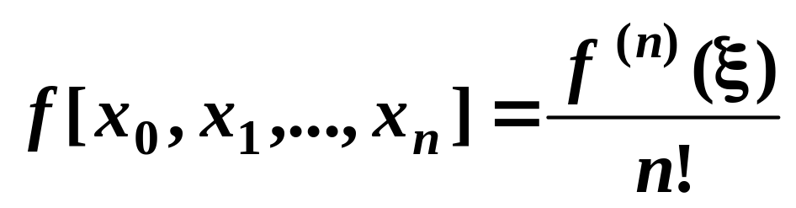
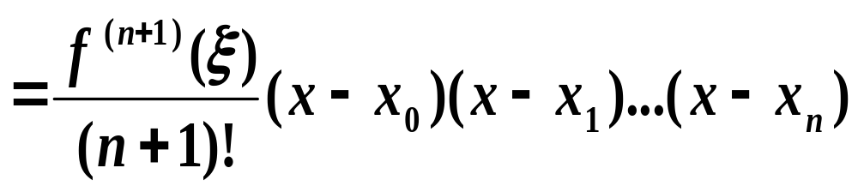
牛顿基本差商公式误差估计
(1)差商与导数的关系
(ξ∈[x₀,x₁,…,x_{n}])
(2)牛顿基本差商公式误差估计(余式)

Slide 34
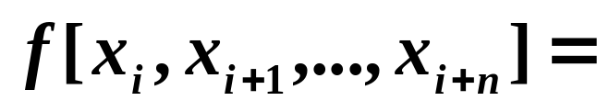
4.差分
(1)差分定义
  称 Δ^{k}y_{i-1}= Δ^{k-1}y_{i} - Δ^{k-1}y_{i-1}
  为函数f(x) 在[x_{i-1}, x_{i+k-1}]上的k阶差分。
(2)差分表
(3)等距节点情况下用差分表示差商
Δ^{n}y_{i}
n!h^{n}
Δ^{n}P_{n}(x)=常量

Slide 35
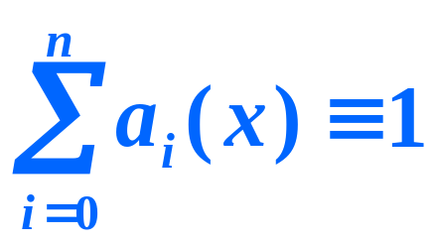
拉格朗日插值公式
(x–x₁)(x–x₂) …(x–x_{n})
f(x) =
f(x₀)
(x₀–x₁)(x₀–x₂)…(x₀–x_{n})
a_{i}(x)
(x–x₀)…(x–x_{i-1})(x–x_{i+1})…(x–x_{n})
+…+
f(x_{i})
(x_{i}–x₀)…(x_{i}–x_{i-1})(x_{i}–x_{i+1})…(x_{i}–x_{n})
(x–x₀)(x–x₁) … (x–x_{n-1})
+…+
f(x_{n})
+ R_{n}(x)
(x_{n}–x₀)(x_{n}–x₁) … (x_{n}–x_{n-1})
= L_{n}(x) + R_{n}(x)
拉格朗日插值公式
Notes:
Confidential, for review only

Slide 36
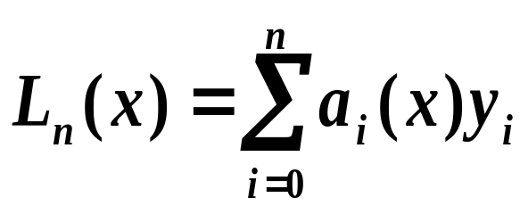
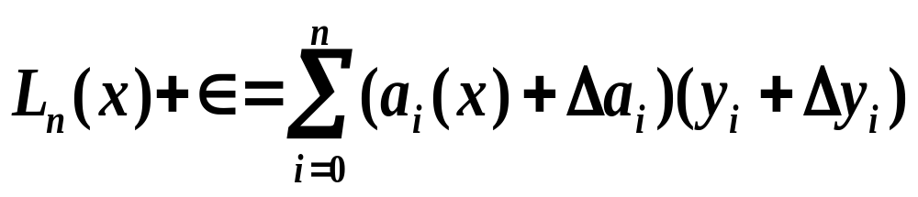
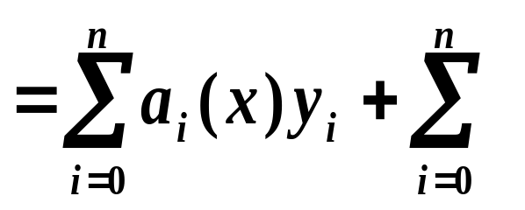
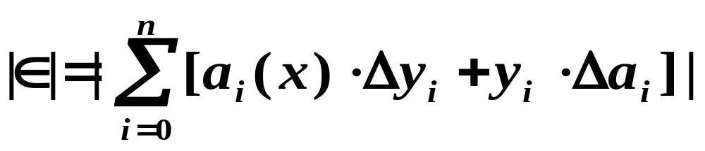
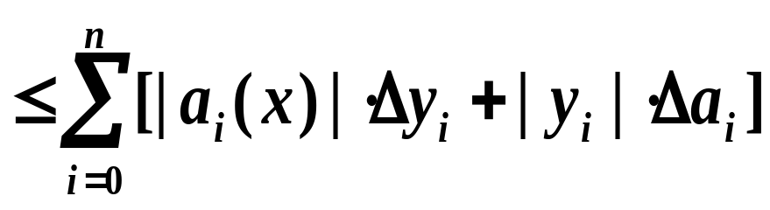
舍入误差估计
[Δy_{i} a_{i}(x)+ Δa_{i} y_{i} + Δa_{i} Δy_{i} ]

Slide 37
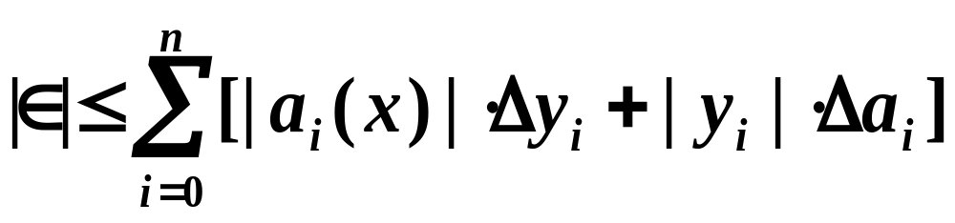
§5 插值公式的唯一性及其应用
插值公式的唯一性
  若插值节点相同，则插值公式是唯一的插值计算中的误差
  (1) 插值公式截断误差的估计
  (2) 插值计算中的舍入误差(拉格朗日插值公式)

Slide 38
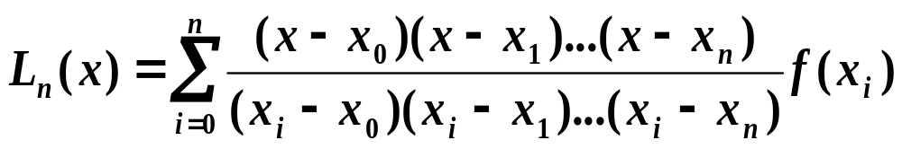

§6 反插值
1.使用反函数的插值法
x x₀ x₁ … x_{n}
y y₀ y₁ … y_{n}
y y₀ y₁ … y_{n}
x x₀ x₁ … x_{n}
2.利用正函数插值公式的反插值法
  从正插值函数中推出迭代公式

Slide 39
§7 埃尔米特插值多项式
牛顿型埃米特插值公式
降阶型埃米特插值公式
拉格朗日型埃米特插值

Slide 40



7.1 牛顿型埃米特插值公式
根据差商和导数的关系：
n+1个x₀

Slide 41


7.1 牛顿型埃米特插值公式
将每一节点的个数增加到“导数+1”个后，问题可归结为在m+1个互异节点组上的插值问题：

Slide 42


7.1 牛顿型埃米特插值公式
x | y | y’ | y’’
0 | 3 | 4
1 | 5 | 6 | 7
n+1个x₀
x | y | 一阶差商 | 二阶差商 | 三阶差商 | 四阶差商
0 | 3
0 | 3
1 | 5 |  |  |  | -6.5
1 | 5
1 | 5
-2
6
4
-0.5
3.5

Slide 43

§8 三次样条插值
定义：设对y = f (x)在区间[a, b]上给定一组节点
a = x₀ < x₁ < x₂ <…< x_{n} = b和相应的函数值y₀, y₁,…, y_{n}
如果s(x)具有如下性质， (记i = 1,2,…, n)
（1）在每个子区间[x_{i-1}, x_{i}] 上s(x)是不高于三次的多项式
（2）s(x)，s’(x)，s″ (x)在 [a, b]上连续；则称s (x)为三次样条函数。
如再满足
（3）插值条件s(x_{i})= y_{i} ，则称s(x)为 y = f (x)的三次样条插值函数

Slide 44



算 法 描 述：
（1） i = 1, 2, …, n
h_{i} = x_{i} – x_{i-1}
（2） i = 1, 2,…, n

Slide 45


（3）解n – 1阶三对角方程组，得
M₁ , M₂ ,…, M_{n-1}
代入端点条件计算M₀ , M_{n}
（4）

Slide 46





端点条件
（1）给定
补充上式的第一个和
最后一个方程。若取 M₀ = M_{n}=0，称为三次自然样条。即样条在首尾两端自然伸直
（2）给定两端点导数值

Slide 47
第六章 数值微分和数值积分
1 牛顿－科特斯求积公式
2 复化求积公式
3 龙贝格法
4 高斯求积

Slide 48






§2.1 牛顿——柯特斯求积公式
f(x) ≈ P_{n}(x)
牛顿－柯特斯求积公式
C_{i}^{(n)}:牛顿—柯特斯系数
柯特斯系数具有对称性

Slide 49


§2.1 牛顿——柯特斯求积公式
当n=1时,C₀⁽¹⁾ =C₁⁽¹⁾,称为梯形公式： 具有1次代数精确度
当n=2时,N-C公式称为辛普生公式(Simpson):3次代数精确度
n+1个求积节点的N-C公式至少具有n次代数精确度

Slide 50








§2.2 复化求积公式
h=(b-a)/M
1.复化梯形公式
a
(m=M/n)个等分区间
b
h

Slide 51








§2.2 复化求积公式
2.复化辛卜生公式
m个等分区间
a
b
n小段
M =2m
M个小段

Slide 52




3 龙贝格法
当区间[a,b]分为2^{k}等分，步长h=(b-a)/2^{k},复化梯形递推公式为
复化梯形递推公式构成的序列T₁ T₂ T₄…
辛卜生序列S₁ S₂ S₄…
柯特斯序列C₁ C₂ C₄…
龙贝格序列R₁ R₂ R₄…
龙贝格求积法

Slide 53




3 龙贝格法
T₁
T₂ | S₁
T₄ | S₂ | C₁
T₈ | S₄ | C₂ | R₁
T₁₆ | S₈ | C₄ | R₂
… | … | … | …

Slide 54




4 高斯求积
高斯求积公式
  n个求积节点，具有2n-1次代数精确度
  特点：使用节点数目少且精度高

Slide 55
就这些吧…
好好学习，天天向上

